Slide 1
VOXEN
Cистема за хора с двигателни и говорни увреждания
TUES FEST 2026

Slide 2
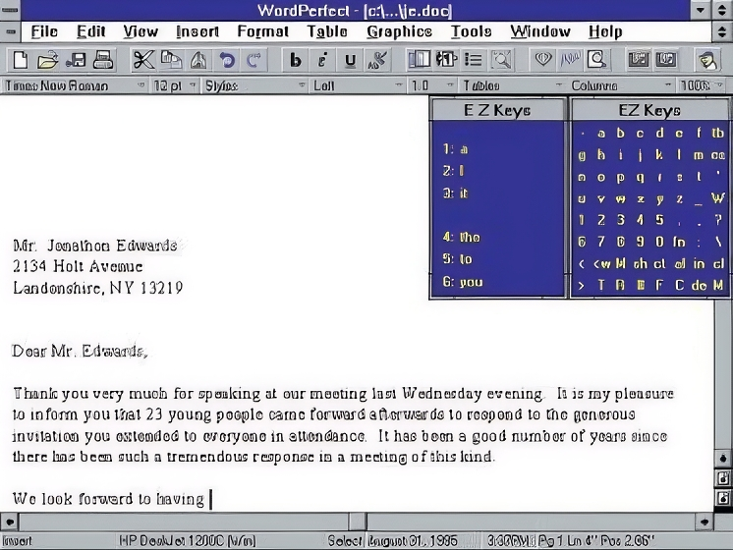
VOXEN
Проблемът
и настоящите решения
Проблемът
Настоящи решения
~12 млн. души световно не могат да говорят, поради парализа
EZ Keys
Старо и базово
Съществуващите решения са бавни и неинтуитивни
ACAT
Без адаптиране към потребителя
Сложен UI
Eye Gaze Tech
Само следи поглед

Slide 3
VOXEN
Проблемът
и настоящите решения
Проблемът
Настоящи решения
~12 млн. души световно не могат да говорят, поради парализа
EZ Keys
Старо и базово
Съществуващите решения са бавни и неинтуитивни
ACAT
Без адаптиране към потребителя
Сложен UI
Eye Gaze Tech
Само следи поглед

Slide 4
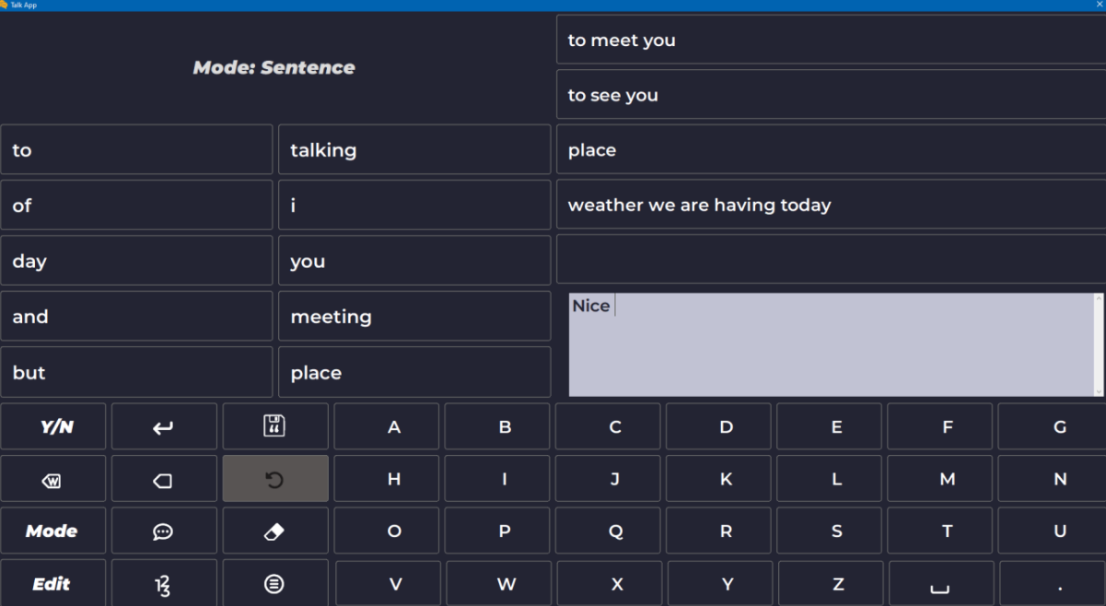
VOXEN
Проблемът
и настоящите решения
Проблемът
Настоящи решения
~12 млн. души световно не могат да говорят, поради парализа
EZ Keys
Старо и базово
Съществуващите решения са бавни и неинтуитивни
ACAT
Без адаптиране към потребителя
Сложен UI
Eye Gaze Tech
Един вход е изтощаващ
Само следи поглед

Slide 5
VOXEN
Цел на проекта
Достъпна, бърза и персонализирана комуникация
за хора с двигателни увреждания - навсякъде.
Достъпност
Скорост
Персонализация
Low-cost hardware,
open source software
< 50ms от сигнал
до предложение
Учи се от потребителя
автоматично

Slide 6
VOXEN
Цел на проекта
Достъпна, бърза и персонализирана комуникация
за хора с двигателни увреждания - навсякъде.
Достъпност
Скорост
Персонализация
Low-cost hardware,
open source software
< 50ms от сигнал
до предложение
Учи се от потребителя
автоматично

Slide 7
VOXEN
С какво се отличаваме
Ключова идея
Технологията трябва да се адаптира към потребителя, вместо потребителят да се адаптира към технологията.
С какво се отличаваме
Нашата система е като мултиизмерен език и в същото време е адаптивна, гъвкава и достъпна.
Системата е модулна, което позволява лесна замяна на входните методи (EEG, EMG).
Основното ни предимство е, че системата се персонализира за всеки човек, вместо да предлага еднакво решение за всички.

Slide 8
VOXEN
Как работи Voxen?
Как работи?
1
2
3
4
5
1
2
3
4
5
Входни данни
Интерфейс
AI модел
MongoDB
Изход
Сензори
Интерфейс
ИИ модел
MongoDB
Изход
ESP32 - акселерометър Raspberry Pi, laptop camera - eye tracking
React показва думи,
потребителят избира
distilGPT-2 дава предложения
Engram - управлява информацията
Лична база данни
филтрира
TTS или действие
се изпълнява
ESP32 чете eye tracking, акселерометър и сензора за допир
React показва думи,
потребителят избира
distilGPT-2 дава предложения
за следваща дума
Лична база данни
филтрира + буства
TTS или действие
се изпълнява
WebSocket
FastAPI backend
WebSocket
FastAPI backend
ESP32 → WebSocket → FastAPI → MongoDB → distilGPT-2 → WebSocket → React → TTS

Slide 9
VOXEN
CNN моделът
Как е обучен?
Как работи моделът?
Как тествахме модела?

Slide 10
VOXEN
Технологии
HARDWARE
ИИ / ML
ESP32 · Raspberry Pi · Eye Tracker · Акселерометър
distilGPT-2 · HuggingFace Transformers · Logit re-ranking
BACKEND
БАЗА ДАННИ
FastAPI · Python · WebSockets · pymongo
MongoDB · Pydantic схеми · JSON персистиране
FRONTEND
КОМУНИКАЦИЯ
React · Vite · WebSocket hook
ESP32 WebSocket сървър · Serial / WiFi

Slide 11
VOXEN
Демо

